Slide 1
Camera a nebbia raffreddata con chiller
FEDERICO COSTATO
MICHAEL CALABRESE
ALFREDO LUGLI
ALESSANDRO MELLONI

Slide 2
Introduzione
Abbiamo provato a ricreare una camera a nebbia per vedere i raggi cosmici.
Invece che abbassare la temperatura con il ghiaccio secco abbiamo provato ad usare un chiller
Per creare la nebbia è stato usato dell’alcool isopropilico
I principali problemi sono stati abbassare la temperatura e misurarla in più ci sono state alcune perdite di liquido refrigerante.

Slide 3
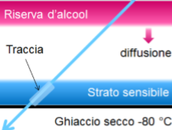
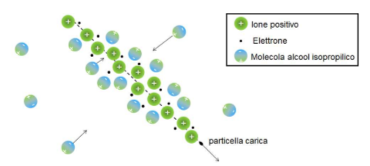
Funzionamento camera a nebbia
Nella camera a nebbia è presente un gas sovrassaturo creato dall’alcool isopropilico
Quando una particella carica attraversa un mezzo ionizza le particelle e crea dei centri di condensazione creando una traccia
visibile.

Slide 4
Le tracce nella nebbia
La camera a nebbia permette sia
di rivelare particelle si di
Identificarle dalla forma della
traiettoria.

Slide 5
Costruzione della camera a nebbia
Cubo in plexiglass
Polietilene
Striscia a led
Scatola in legno
Immagine da esperienza ASL di giugno 2019

Slide 6
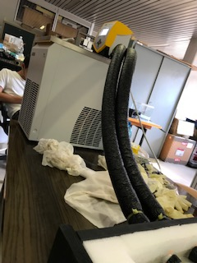
Costruzione sistema di raffreddamento
Chiller Lauda ( range di temperatura 180°; -55°)
Kryo 51 (olio siliconico da +50°C a – 70°C)
Tubi rilsan (certificati fino a -40°)
Copertura isolante (polyform)
Radiatore
Piastra in alluminio
Silicone sigillante
Fascette in metallo
Fascette in plastica
Carta assorbente
Sensori di temperatura :
PT100(lettura lucid control)
NTC 10K (lettura con arduino)

Slide 7
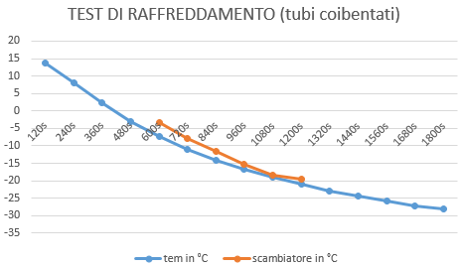
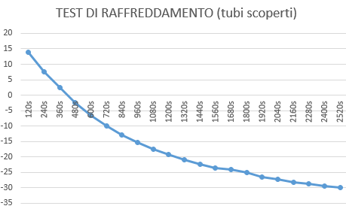
Curva di raffreddamento senza tubo isolante

Slide 8
Primi problemi
I tubi non erano perfettamente a tenuta e perdevano un po’ di olio
Il chiller faceva fatica a scendere sotto i -40°
Sensore NTC problematico quindi abbiamo usato solo il PT100

Slide 9
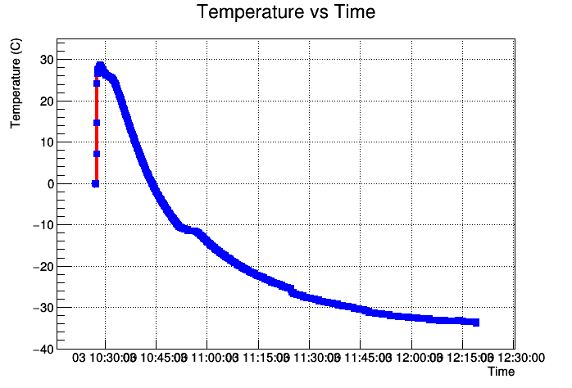
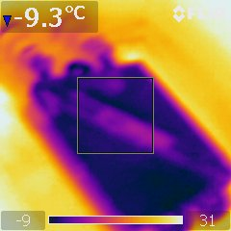
Misurazione della temperatura

Slide 10
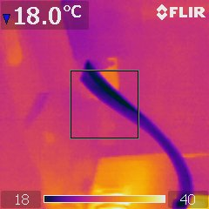
Ottimizzazione e controllo isolamento termico

Slide 11
Osservazioni con camera a nebbia
Una volta risolto il problema del sensore di temperatura abbiamo assemblato la camera a nebbia
A regime la temperatura della piastra era di -41°C
È stato versato dell’alcool isopropilico sulle pareti e sul fondo della camera a nebbia e dopo aver appoggiato il cubo di plexiglass sopra al radiatore sono state spente le luci della stanza ed è stata accesa la striscia a led.
Si è creata una leggera nebbiolina che assomigliava quasi a pioggia e siamo stati in grado di osservare i primi raggi cosmici.
Lo strato di nebbia era troppo sottile per avere una visione chiara di particelle.

Slide 12
Sviluppi
Per migliorare l’efficienza della camera a nebbia abbiamo aggiunto una resistenza da 140 Ohm e 5 W per aumentare il gradiente di temperatura. Applicati 18 V si è scaldata ma purtroppo durante il montaggio è entrata dell’umidità compromettendo il funzionamento della camera a nebbia.
Allora abbiamo provato ad abbassare di nuovo la temperatura aggiungendo due blocchi di metallo raffreddati in una camera climatica a -70° e si è per qualche minuto si ricreata la nebbia iniziale ma con uno strato di nebbia limitato.

Slide 13
Conclusioni
La camera a nebbia con questo tipo di setup non ha un funzionamento ottimale.
Il circuito raffreddante realizzato funziona abbastanza bene senza troppe dispersioni termiche e si possono raggiungere temperature di -41°C sulla piastra con una chiusura in plexiglass moderatamente isolata.

Slide 14
Test di raffreddamento tubi coperti
tempo | tem in °C | scambiatore in °C
120s | 13,84
240s | 7,9
360s | 2,4
480s | -3
600s | -7,3 | -3,4
720s | -11,1 | -8
840s | -14,1 | -11,5
960s | -16,7 | -15,4
1080s | -19 | -18,5
1200s | -21,1 | -19,5
1320s | -22,9
1440s | -24,43
1560s | -25,8
1680s | -27,1
1800s | -28

Slide 15
Curva di raffreddamento senza tubo isolante
tempo | temperatura in °C
120s | 13,82
240s | 7,65
360s | 2,4
480s | -2,38
600s | -6,48
720s | -9,93
840s | -12,84
960s | -15,34
1080s | -17,52
1200s | -19,31
1320s | -20,94
1440s | -22,37
1560s | -23,65
1680s | -24,07
1800s | -25,06
1920s | -26,62
2040s | -27,36
2160s | -28,16
2280s | -28,83
2400s | -29,39
2520s | -30

